Slide 1
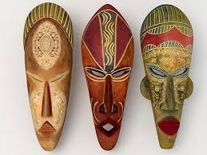
Arte da África
A arte africana representa os usos e costumes das tribos africanas. É representada pelos seguintes valores:
EMOTIVO
ÉTICO
RELIGIOSO
PARA MANTER A LIGAÇÃO COM OS ESPÍRITOS, TANTO AS ESCULTURAS QUANTO AS MÁSCARAS ERAM MODELADAS EM SEGREDO NO MEIO DA SELVA

Slide 2
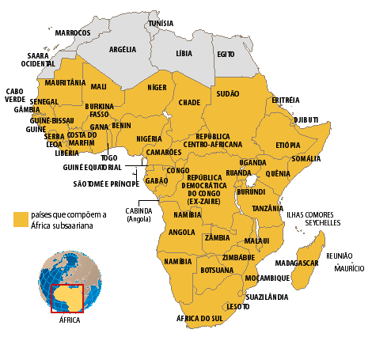
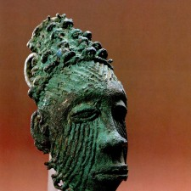
África Subsaariana, por volta do século X, alguns dos mais notáveis avanços incluem o trabalho de bronze do Igbo Ukwu e a terracota

Slide 3
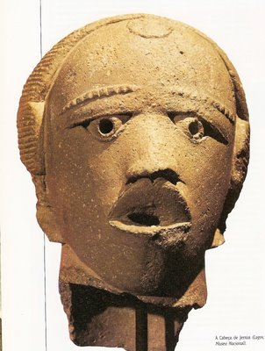
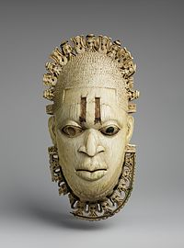
MÁSCARA DE TERRACOTA (Argila cozida)
MÁSCARA FEITA COM MARFIM
As "máscaras" são as formas mais conhecidas da plástica africana. Constituem síntese de elementos simbólicos mais variados se convertendo em expressões da vontade criadora do africano.

Slide 4
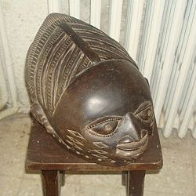
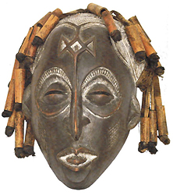
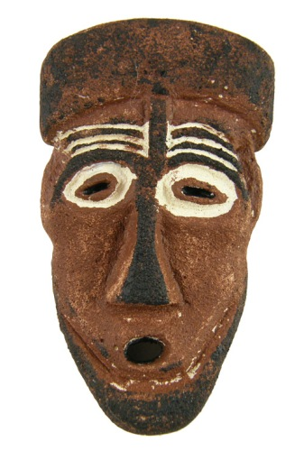
A máscara transforma o corpo do bailarino que conserva sua individualidade e, servindo-se dele como se fosse um suporte vivo e animado, encarna a outro ser; gênio, animal mítico que é representando assim momentaneamente. Uma máscara é um ser que protege quem a carrega.
GELEDE

Slide 5
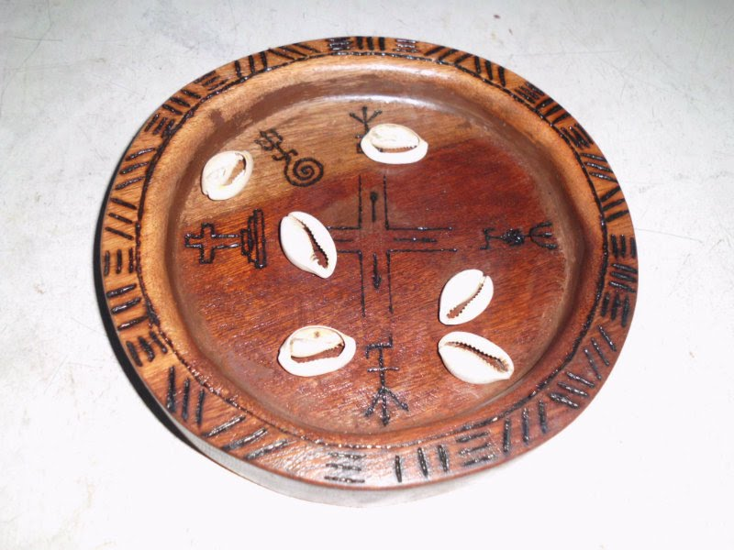
As civilizações africanas tem uma visão holística e simbólica da vida. Cada indivíduo é parte de um todo, ligados, todos em função do cosmos em uma eterna busca pela harmonia e de equilíbrio. Outro conceito fundamental na filosofia da existência africana é a importância do grupo, para que a comunidade viva, cada fiel deve participar seguindo o papel que lhe pertence em nível espiritual e terreno.
Policentrismo: A importância do Corpo e da música no COSMOS

